Slide 1
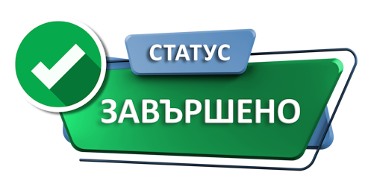

Шаблони за дизайн (Design Patterns)
Същност, предназначение, видове
Проект "Отворено учебно съдържание по програмиране и ИТ", СофтУни Фондация
Курс "ООП"
https://github.com/BG-IT-Edu
Софтуерни и хардуерни науки

Slide 2
Съдържание
Шаблони за дизайн
Видове шаблони
Шаблони за създаване (Creational Patterns)
Структурни шаблони (Structural Patterns)
Поведенчески шаблони (Behavioral Patterns)

Slide 3

Шаблони за дизайн
Дефиниция, решения и елементи

Slide 4
Какво представляват шаблоните за дизайн?
Шаблони за дизайн (design patterns):
Генерални и преизползваеми решения на често срещани казуси в софтуерния дизайн
Шаблон за решаване на проблеми
Добавя допълнителни слоеве на абстракция, за да се постигне гъвкавост

Slide 5
Какви проблеми решават шаблоните за дизайн?
Шаблоните решават структурни софтуерни проблеми като:
Абстракция (abstraction)
Капсулация (encapsulation)
Разделяне на отговорностите (separation of concerns)
Свързаност на отговорностите (cohesion) и функционално обвързване (coupling)
Разделяне на интерфейс и имплементация

Slide 6
Елементи на шаблоните за дизайн
Име на шаблона - обогатява лексиката на софтуерните дизайнери
Проблем - намерение, контекст и как да се приложи
Решение - абстрактен код
Последствия - резултати и плюсове и минуси (trade-offs)

Slide 7
Предимства и недостатъци
Предимства
Имената формират сходна лексика
Осигуряват преизползване на софтуерни архитектури в голям мащаб
Помагат за подобряване на комуникацията
Забързват разработката на кода
Недостатъци
Разработчиците могат да изпитат пренатоварване с шаблони
Валидират се чрез дискусии и чрез опит, а не чрез автоматизирано тестване
Използват се само ако са добре разбрани
7

Slide 8



Видове шаблони за дизайн

Slide 9
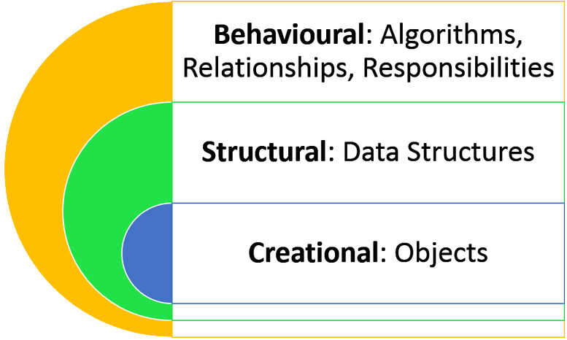
Главни типове
Шаблони за създаване
Инициализация и конфигурация на класове и обекти
Структурни шаблони
Структуриране на обекти за имплементация на нова функционалност
Композиция на класове и обекти
Поведенчески шаблони
Динамични интеракции
Разпределят отговорност (responsibility)
9

Slide 10
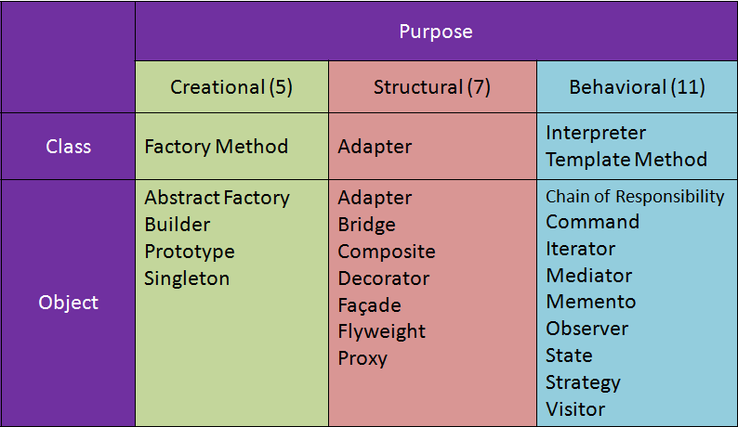
Видове шаблони на ниво клас и обект

Slide 11

Шаблони за създаване

Slide 12
Шаблони за създаване – цели
Шаблони за създаване – предоставят механизми за създаване на обекти
Създаване на обекти по начин, подходящ за конкретната ситуация
Две главни идеи:
Капсулиране на логика, която класовете използват
Скриване на начина по който инстанциите на класовете са създадени

Slide 13
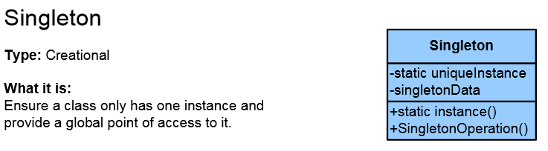
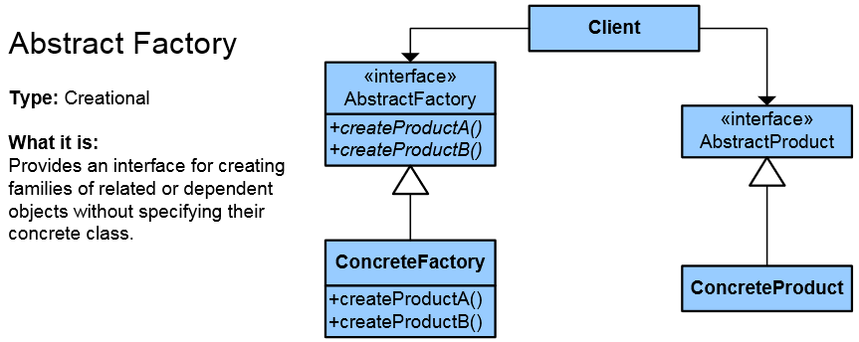
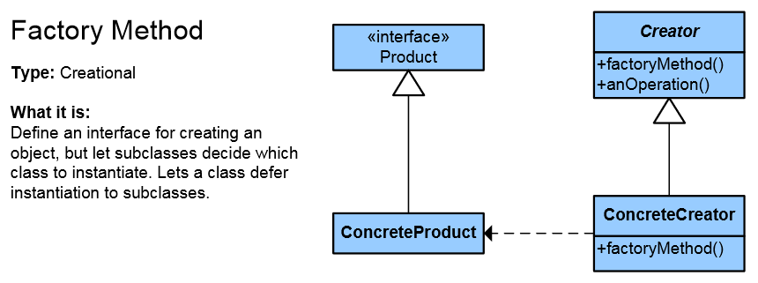
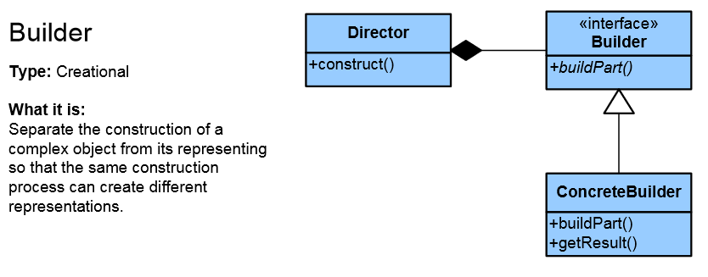
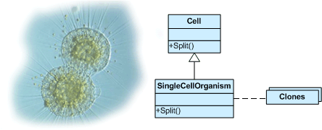
Списък с шаблони за създаване
Singleton
Simple Factory
Factory Method
Abstract Factory
Builder
Prototype
Fluent Interface
Object Pool
Lazy Initialization

Slide 14
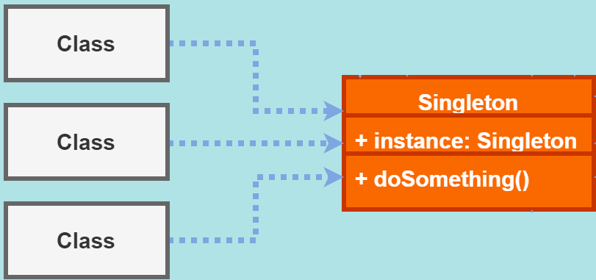
Singleton шаблон
Singleton – Най-често използваният шаблон за създаване
Singleton клас трябва да има само една инстанция
Не е глобална променлива
Възможни проблеми:
Lazy loading
Thread-safe

Slide 15
Double-Check Singleton – пример
public sealed class Singleton {
private static Singleton instance;
private Singleton() { }
public static Singleton Instance {
get {
if (instance == null) {
lock (instance) {
if (instance == null)
instance = new Singleton(); } }
return instance; } } }
15

Slide 16
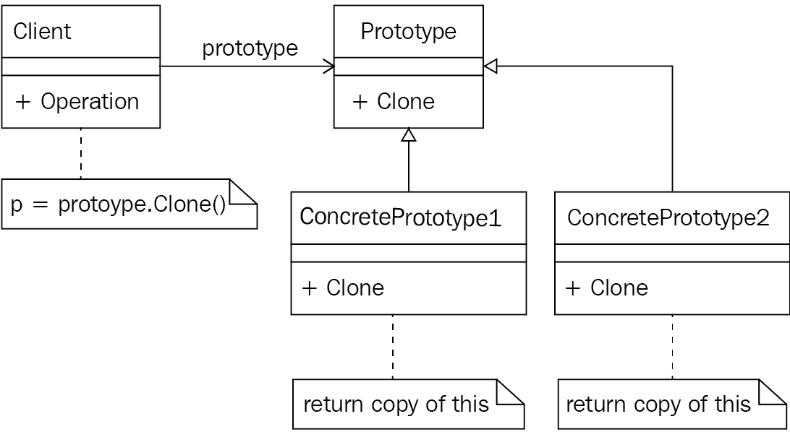
Prototype шаблон
"Фабрика" за клониране на нови инстанции от прототип
Създава нови обекти като копира прототипа, вместо с ключовата дума "new"
ICloneable интерфейс играе ролята на прототип

Slide 17
Абстрактен Prototype клас
abstract class Prototype
{
private string _id;
public Prototype(string id)
{
this._id = id;
}
public string Id => this._id;
public abstract Prototype Clone();
}
17

Slide 18
Конкретен Prototype клас
class ConcretePrototype : Prototype
{
public ConcretePrototype(string id) : base(id) { }
public override Prototype Clone()
=> return (Prototype)this.MemberwiseClone();
}
18

Slide 19

Структурни шаблони

Slide 20
Цели
Описват начини за структуриране на обекти , за да се имплементира нова функционалност
Улесняват дизайна като идентифицират лесен начин за осъществяване на връзка между елементите
Всичко за класова и обектна композиция
Наследственост, за да се композират интерфейси
Начини да се композират обекти, за да се получи нова функционалност

Slide 21
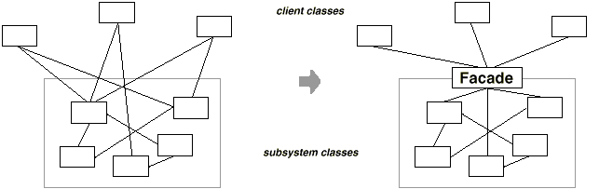
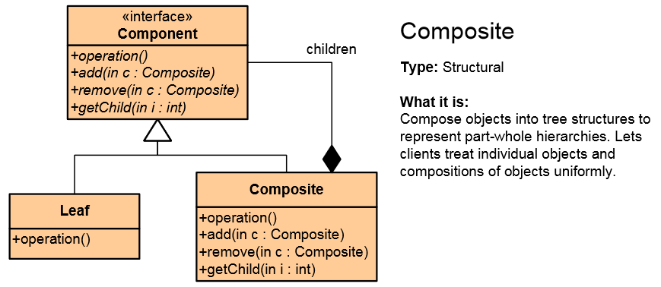
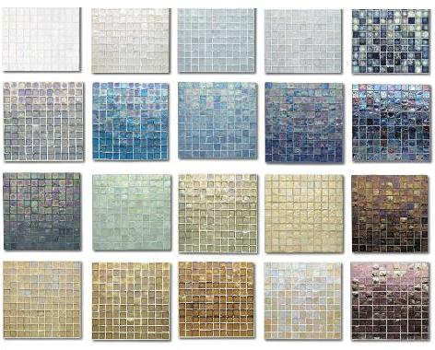
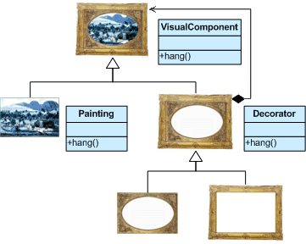
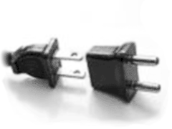
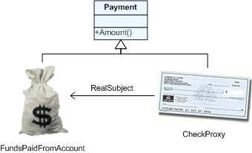
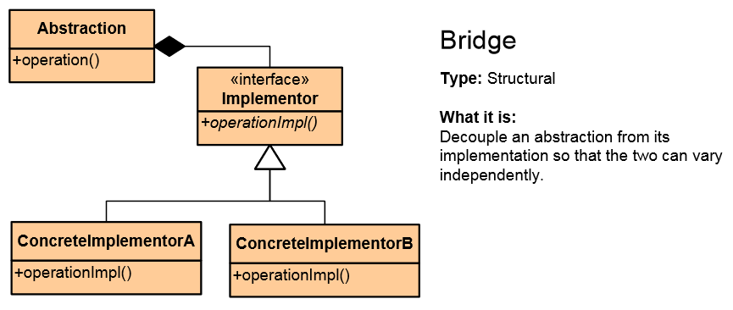
Списък от структурни шаблони
Façade
Composite
Flyweight
Proxy
Decorator
Adapter
Bridge

Slide 22
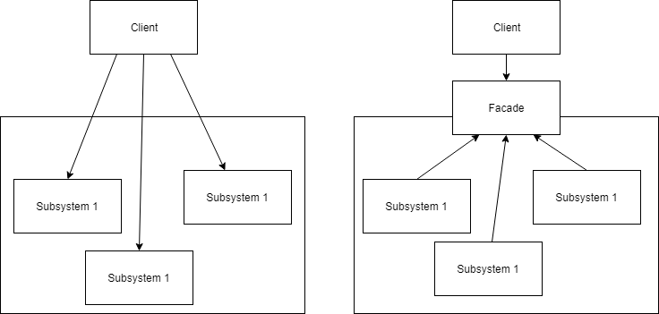
Façade шаблон
Дава унифициран интерфейс на група от интерфейси
Дефинира интерфейс от по-високо ниво, който прави подсистемата по-лесна за ползване

Slide 23
Façade клас (1)
class Facade
{
private SubSystemOne _one;
private SubSystemTwo _two;
public Facade()
{
_one = new SubSystemOne();
_two = new SubSystemTwo();
}
23

Slide 24
Façade клас (2)
public void MethodA()
{
Console.WriteLine("\nMethodA() ---- ");
_one.MethodOne();
_two.MethodTwo();
}
public void MethodB()
{
Console.WriteLine("\nMethodB() ---- ");
_two.MethodTwo();
}
}
24

Slide 25
Подсистемни класове
class SubSystemOne
{
public void MethodOne()
=> Console.WriteLine("SubSystemOne Method");
}
class SubSystemTwo
{
public void MethodTwo()
=> Console.WriteLine("SubSystemTwo Method");
}
25

Slide 26
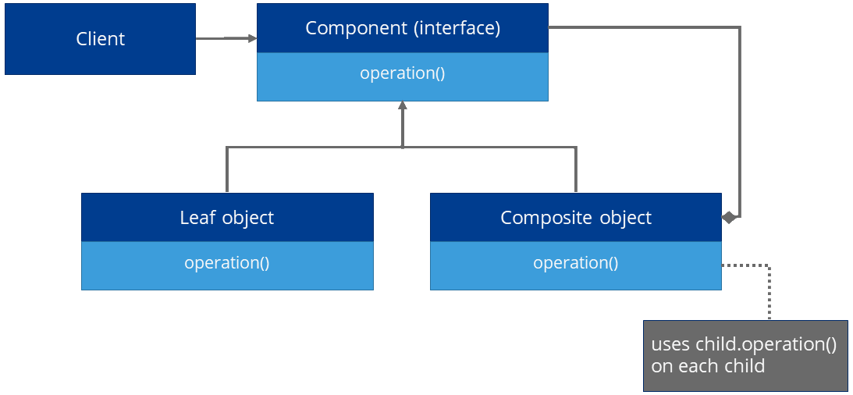
Composite шаблон
Позволява комбинирането на различни типове обекти в дървовидни структури
Използва се, когато:
Имате различни обекти, които искате да третирате по еднакъв начин
Искате да представите йерархия от обекти

Slide 27
Component абстрактен клас
abstract class Component
{
protected string name;
public Component(string name)
{
this.name = name;
}
public abstract void Add(Component c);
public abstract void Remove(Component c);
public abstract void Display(int depth);
}
27

Slide 28
Composite клас (1)
class Composite : Component
{
private List<Component> _children = new List<Component>();
public Composite(string name) : base(name) { }
public override void Add(Component component)
=> _children.Add(component);
public override void Remove(Component component)
=> _children.Remove(component);
28

Slide 29
Composite клас (2)
public override void Display(int depth)
{
Console.WriteLine(new String('-', depth) + name);
foreach (Component component in _children)
{
component.Display(depth + 2);
}
}
}
29

Slide 30
Leaf клас
class Leaf : Component
{
public Leaf(string name) : base(name) { }
public override void Add(Component c)
=> Console.WriteLine("Cannot add to a leaf");
public override void Remove(Component c)
=> Console.WriteLine("Cannot remove from a leaf");
public override void Display(int depth)
=> Console.WriteLine(new String('-', depth) + name);
}
30

Slide 31

Поведенчески шаблони

Slide 32
Цели
Свързани са с интеракцията между обекти
Или с разпределянето на отговорности между обекти
Или с енкапсулирането на поведение в обект и делегирането на заявки към него
Увеличава гъвкавостта при провеждането на комуникация между класове

Slide 33
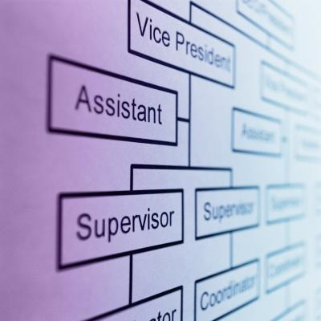
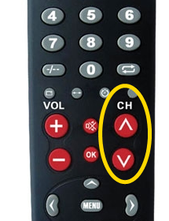
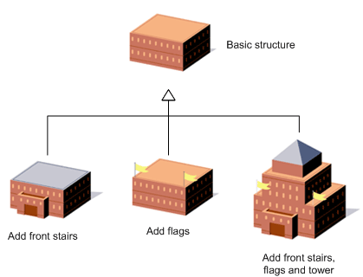
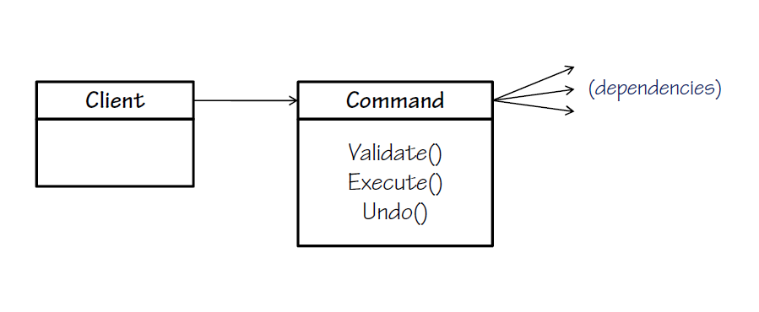
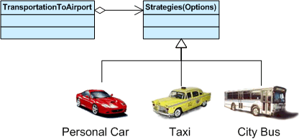
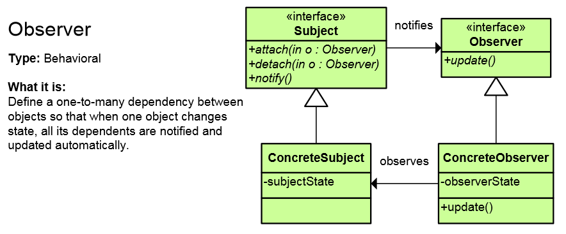
Списък с поведенчески шаблони (1)
Chain of Responsibility
Iterator
Command
Template Method
Strategy
Observer

Slide 34
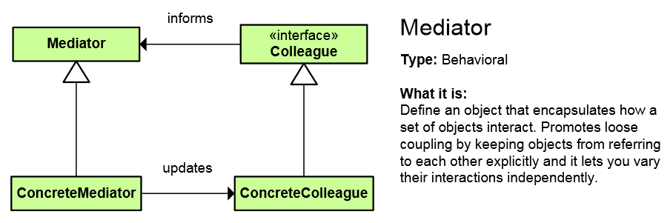
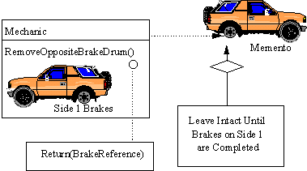
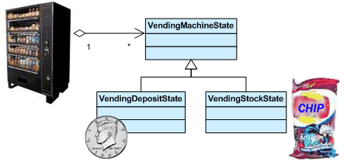
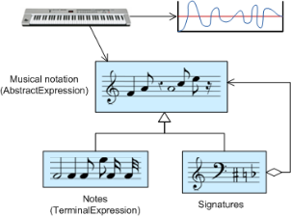
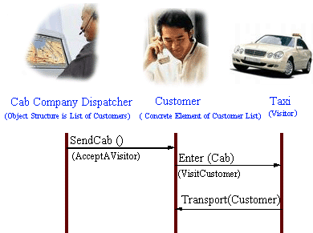
Списък с поведенчески шаблони (2)
Mediator
Memento
State
Interpreter
Visitor

Slide 35
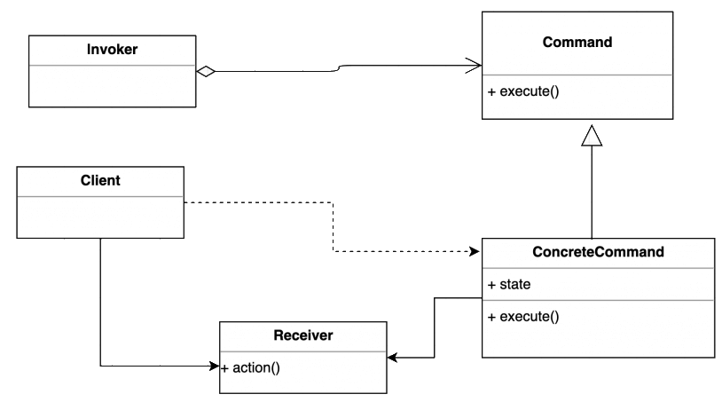
Command шаблон
Обект, който капсулира цялата информация, нужна за да се извика метод по-късно
Позволява параметризирането на клиенти с различни заявки

Slide 36
Command абстрактен клас
abstract class Command
{
protected Receiver receiver;
public Command(Receiver receiver)
{
this.receiver = receiver;
}
public abstract void Execute();
}
36

Slide 37
Concrete Command клас
class ConcreteCommand : Command
{
public ConcreteCommand(Receiver receiver)
: base(receiver) { }
public override void Execute()
=> receiver.Action();
}
37

Slide 38
Receiver клас
class Receiver
{
public void Action()
{
Console.WriteLine("Called Receiver.Action()");
}
}
38

Slide 39
Invoker клас
class Invoker
{
private Command _command;
public void SetCommand(Command command)
=> this._command = command;
public void ExecuteCommand()
=> _command.Execute();
}
39

Slide 40
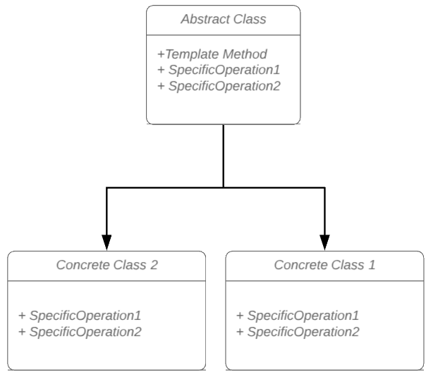
Template Method шаблон
Дефинира скелет за алгоритъм в метод, като оставя част от имплементацията на подкласовете
Позволява на подкласовете да редефинират имплементацията на някои части от алгоритъма, но не неговата структура

Slide 41
Abstract клас
abstract class AbstractClass
{
public abstract void PrimitiveOperation1();
public abstract void PrimitiveOperation2();
public void TemplateMethod() {
PrimitiveOperation1();
PrimitiveOperation2();
Console.WriteLine(""); }
}
41

Slide 42
Concrete клас
class ConcreteClassA : AbstractClass
{
public override void PrimitiveOperation1()
=> Console.WriteLine("ConcreteClassA. PrimitiveOperation1()");
public override void PrimitiveOperation2()
=> Console.WriteLine("ConcreteClassA .PrimitiveOperation2()");
}
42

Slide 43

Обобщение
Шаблони за дизайн
Дават решение на често срещани проблеми
Създава допълнителни слоеве на абстракция
Три главни типа шаблони за дизайн
За създаване
Структурни
Поведенчески
…
…
…

Slide 44
Въпроси?
Проект "Отворено учебно съдържание по програмиране и ИТ", СофтУни Фондация (лиценз CC-BY-NC-SA)
Notes:
44

Slide 45


Лиценз
Този курс (презентации, примери, демонстрационен код, упражнения, домашни, видео и други активи) представлява свободно учебно съдържание и се разпространява под свободен лиценз CC-BY-NC-SA
Проект "Отворено учебно съдържание по програмиране и ИТ" към Фондация "Софтуерен университет":
https://github.com/BG-IT-Edu
Notes:
45

